Slide 1
HLADNA VOJNA
1945-1990

Slide 2
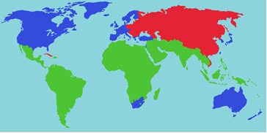
Hladna vojna
Vmesno stanje, ki ni ne vojna ne mir.
Napetost med ZDA in Sovjetsko zvezo, ter njunimi zazezniki.
Razlog je bil reakcija ZDA na širjenje sovjetskega vpliva in socializma. Zahodne države so se pod vplivom ZDA začele povezovati, da bi ta vpliv preprečile.
Obkroženje SZ in nenehno tekmovanje ter boj med državami z nasprotnimi družbenimi sistemi
Kmalu po 2.sv vojni se je pokazalo, da med obema obstaja enako vojaško ravnotežje

Slide 3
Oboroževalno tekmovanje
Kmalu po vojni se je pokazalo da sta velesili vojaško uravnoteženi
ZDA(atomsko orožje)
SZ(konvencionalna oborožitev)
Stopnjevala se je od klasičnega orožja, vodikove bombe do vseh vrst jederske oborožitve in medcelinskih raket, segala je celo v vesolje.
Tekmovanje je obe državi ekonomsko izčrpavali, še zlasti SZ.

Slide 4
Začetek in konec hladne vojne
Zajela je ves svet, čeprav so bila 3 različna žarišča v Evropi
Začela se je z radelitvijo Nemčije na okupacijske cone in napetostmi, povezanimi z nemškim vprašanjem.
Končala se je z njeno združitvijo leta 1990
Boj za prevlado je potekal na vseh delih sveta
Po besedah W. Churchilla v Fultonu leta 1946 so komunisti med svoj in svobodni svet spustili železno zaveso, ki je vzhodni socialistični svet odrezala od demokratičnega.
Ob mejah z zahodnimi državami so zgradili pase jarkov, minskih polj, ograj, prepredenih z bodečo žico pod električno napetostjo, bunkerjev in stražnih stolpov.
Onemogočila je stike z ljudmi, potovanje in celo prenos informacij iz Vzhoda na Zahod.
Številne begunce, ki so skušali priti na Zahod, so pri begu ujeli, ranili ali celo ustrelili.

Slide 5
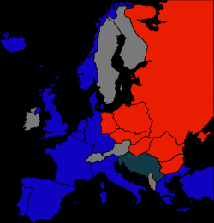
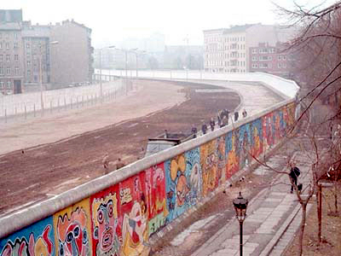
Berlinski zid
Razdelitev Evrope

Slide 6
Oblikovanje novih zavezništev
Po vojni se je spremenilo razmerje sil v svetu. Najmočnejši državi sta postali SZ in ZDA
V treh letih so sovjetske sile prevzele oblast v vseh vzhodno evropskih državah.
Aprila 1948 so sovjeti zagrozili da bodo zahodne sile izključili iz upravljanja nad Berlinom, zaostrilo pa se je tudi avstrijsko in tržaško vprašanje.

Slide 7
Pariška mirovna konferenca
Na mirovni konferenci je sodelovalo 21 držav. Uredila naj bi odnose s poraženkami.
Trajala je od 29. julija do 15. oktobra 1946. Zaradi sprorov med zmagovalci konfernca ni prinesla dokončnih rešitev. Deloma so rešili le vprašanje meja. Sporazumeli so se le o meji med Jugoslavijo in Italijo, določili so jo po francoskem predlogu ter sprejeli sklep o ustanovitvi Svobodnega tržaškega ozemlja – STO. Zaradi tega so nastali spori z jugoslovansko delegacijo, ki ni hotela podpisati mirovne pogodbe.
Velike sile so ji zagrozile, da ne bo deležna reparacij/vojnih odškodnin in drugih ugodnosti. Poleg tega pa so sprejeli tudi osnutke mirovnih pogodb, o njih so se po končani konferenci pogajali zunanji ministri. Mirovne pogodbe so bile leta 1947 (februarja) podpisane z Italijo, Madžarsko, Romunijo in Finsko. Vrsto spornih vprašanj, pa so posamezne države reševale še veliko let po vojni.

Slide 8
Politika popuščanja
Ker so se v drugi polovici petdesetih in prvi polovici šestedesetih obenem povečale napetost znotraj blokov oz. interesnih območij, sta velesili spoznali, da s konflikti več izgubljata kot dobivata. Sama politika popuščanja se je začela po kubanski krizi leta 1962, ko je bil svet znova zelo blizu globalnemu spopadu. Kubanska kriza je naziv za politični spor med SZ in ZDA leta 1962,
Začela se je, ko je ameriško vodstvo izvedelo, da na kubi skrivaj nameščajo sovjetske rakete z jedrskimi konicami, ki bi lahko dosegle ZDA. Kennedy je poslal okrepitve v ameriško pomorsko oporišče Guatanamo in 22. oktobra 1962 od sovjetskega partijskega voditelja Nikite Hruščova in kubanskega predsednika Fidela Castra zahteval, da naj prenehajo z nameščanjem raket ter odstranijo raketna oporišča.
Leta 1971 je prišlo do sporazuma velikih sil v Berlinu in do otoplitve odnosov med obema Nemčijama, začeli so se pogovori o zmanjševanju jederske oborožitve, čeprav sta se obe velesili še naprej oboroževali.
K mirnejšemu ozračju v mednarodnih odnosih je prispevala konferenca o varnosti in sodelovanju (KEVS).

Slide 9
Konec hladne vojne
Popuščanje napetosti je znova prekinila intervencija v Afganistanu leta 1979.
Povzročila pa je prekinitev številnih gospodarskih, kulturnih, športnih in drugih vezi med ZDA in SZ (ZDA leta 1980 niso sodelovale na olimpijadi v Moskvi)
Do sredine osemdesetih let so se razmere zaostrovale, nato pa so se po sestanku REAGAN-GORBAČOV konec leta 1985 znova začele pogovore. Sledila je vrsta srečanj obeh predsednikov in podpisov sporazumov o razoroževanju.
Leta 1990 sta Gorbačov in Reaganov naslednik Bush na srečanju na Malti razglasila konec hladne vojne. Po propadu socializma in razpadu SZ je njeno dediščino v mednarodnih odnosih, predvsem pogajanja o razorožitvi, prevzela Rusija. Varšavski pakt je razpadel, blokovske razdelitve ni več, najmočnejša sila so ostale ZDA, svet pa se srečuje s posledicami blokovske delitve in išče drugačno ureditev mednarodnih odnosov.

Slide 10
Viri
Spletni strani:
http://www.svarog.org
http://www.wikipedia.com - Wikipedija –

